Slide 1
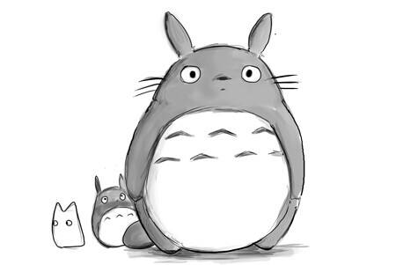
可爱龙猫
点击添加文本信息点击添加文本信息点击添加文本信息点击添加文本信息点击添加文本信息

Slide 2
目录
点击添加标题
01
单击此处添加段落文本单击此处添加段落文本
点击添加标题
02
单击此处添加段落文本单击此处添加段落文本
点击添加标题
03
单击此处添加段落文本单击此处添加段落文本
点击添加标题
04
单击此处添加段落文本单击此处添加段落文本

Slide 3
添加标题
点击添加文本信息点击添加文本信息点击添加文本信息点击添加文本信息点击添加文本信息

Slide 4
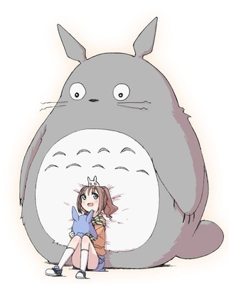
单击此处添加段落文本单击此处添加段落文本单击此处添加段落文本
01
单击此处添加段落文本单击此处添加段落文本单击此处添加段落文本
01
单击此处添加段落文本单击此处添加段落文本单击此处添加段落文本
01

Slide 5
01
02
点击添加标题
点击添加标题
单击此处添加段落文本单击此处添加段落文本单击此处添加
单击此处添加段落文本单击此处添加段落文本单击此处添加
单击此处添加段落文本单击此处添加段落文本单击此处添加段落文本单击此处添加段落文单击此处添加段落文本单击此处添加段落文本单击此处添加段落文本单击此处添加段落文

Slide 6
点击添加标题
单击此处添加段落文本单击此处添加段落文本单击此处添加段落文本单击此处添加段落文
点击添加标题
单击此处添加段落文本单击此处添加段落文本单击此处添加段落文本单击此处添加段落文
点击添加标题
单击此处添加段落文本单击此处添加段落文本单击此处添加段落文本单击此处添加段落文

Slide 7
添加标题
点击添加文本信息点击添加文本信息点击添加文本信息点击添加文本信息点击添加文本信息

Slide 8
01
02
点击添加标题
点击添加标题
单击此处添加段落文本单击此处添加段落文本单击此处添加
单击此处添加段落文本单击此处添加段落文本单击此处添加

Slide 9
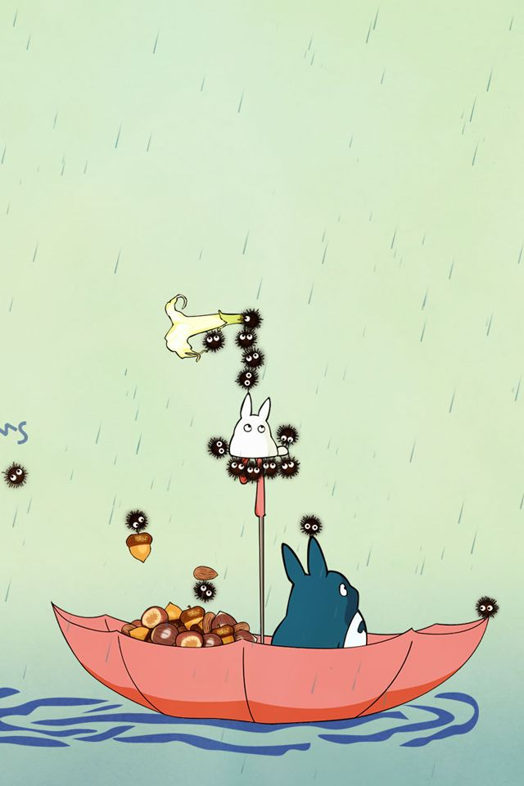
点击添加标题
点击添加标题
单击此处添加段落文本单击此处添加段落文本单击此处添加段落文本
单击此处添加段落文本单击此处添加段落文本单击此处添加段落文本
点击添加标题
点击添加标题
单击此处添加段落文本单击此处添加段落文本单击此处添加段落文本
单击此处添加段落文本单击此处添加段落文本单击此处添加段落文本

Slide 10
添加标题
点击添加文本信息点击添加文本信息点击添加文本信息点击添加文本信息点击添加文本信息

Slide 11
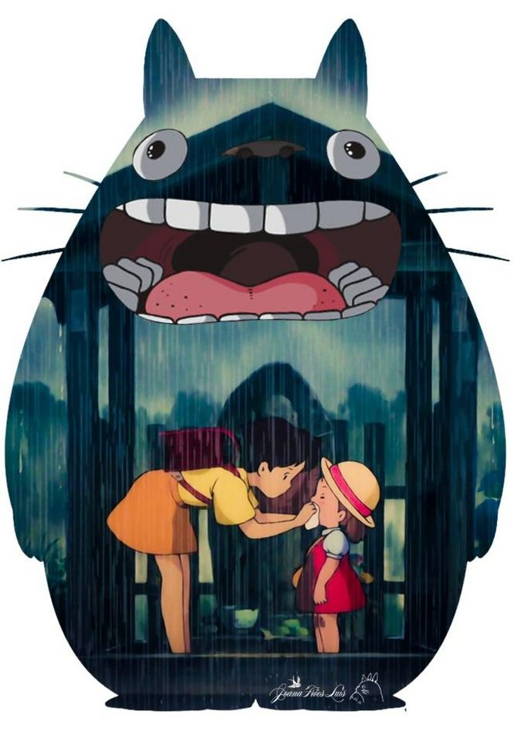
点击添加标题
单击此处添加段落文本单击此处添加段落文本单击此处添加段落文本
点击添加标题
单击此处添加段落文本单击此处添加段落文本单击此处添加段落文本

Slide 12
单击此处添加段落文本单击此处添加段落文本单击此处添加段落文本单击此处添加段落文单击此处添加段落文本单击此处添加段落文本单击此处添加段落文本单击此处添加段落文

Slide 13
添加标题
点击添加文本信息点击添加文本信息点击添加文本信息点击添加文本信息点击添加文本信息

Slide 14
点击添加标题
01
单击此处添加段落文本单击此处添加段落文本单击此处添加单击此处添加段落
点击添加标题
02
单击此处添加段落文本单击此处添加段落文本单击此处添加单击此处添加段落

Slide 15
点击添加标题
单击此处添加段落文本单击此处添加段落文本单击此处添加段落文本
单击此处添加段落文本单击此处添加段落文本单击此处添加段落文本
01
01

Slide 16
可爱龙猫
点击添加文本信息点击添加文本信息点击添加文本信息点击添加文本信息点击添加文本信息

Slide 17
使用说明
本模板字体为：汉仪小麦体，隶书，微软雅黑，如需批量替换，点击替换——替换字体即可，
安装字体：点击控制面板——字体，将字体复制到文件夹中，或者右击安装即可，重启PPT后就可以使用字体；
插入音乐：下载好音频文件，点击插入——PC上的音频即可插入并设置，删除PPT背景音乐在PPT首页选择喇叭符号删除即可；

